Slide 1
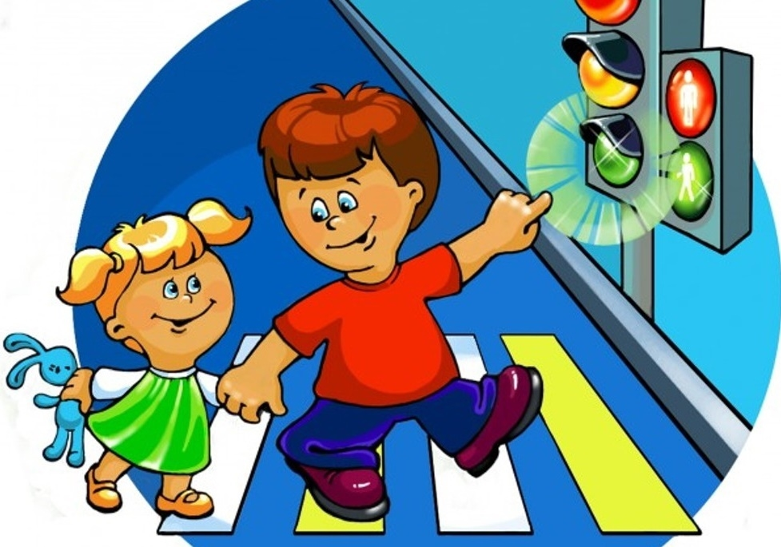
Сам себе пешеход
Автор: Лялин Егор, Центр внешкольной работы, объединение «Вираж», руководитель Петров В.Н.

Slide 2
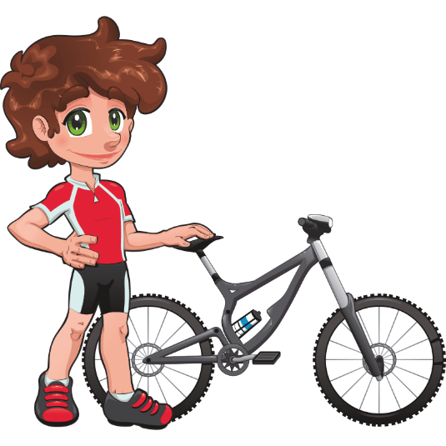
Правила дорожного движения необходимо соблюдать всем участникам дорожного движения – это обеспечивает безопасность.
Участником дорожного движения становится каждый, кто вышел из дома
По городу, по улице Не ходят просто так. Когда не знаешь правила, Легко попасть впросак.
Все время будь внимательным И помни наперед: Свои имеют правила Шофер и пешеход.

Slide 3
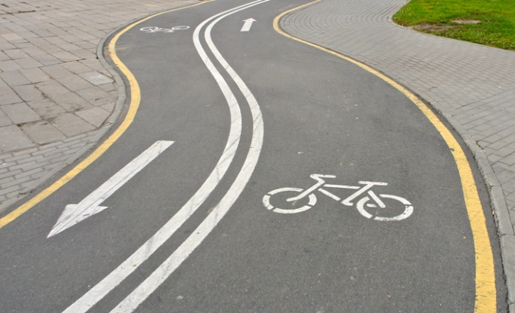
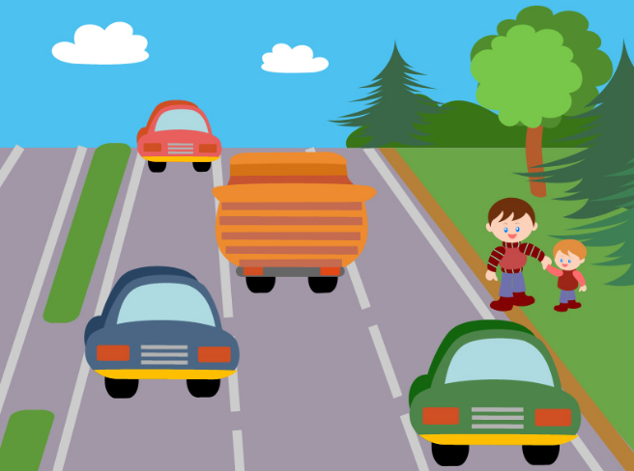
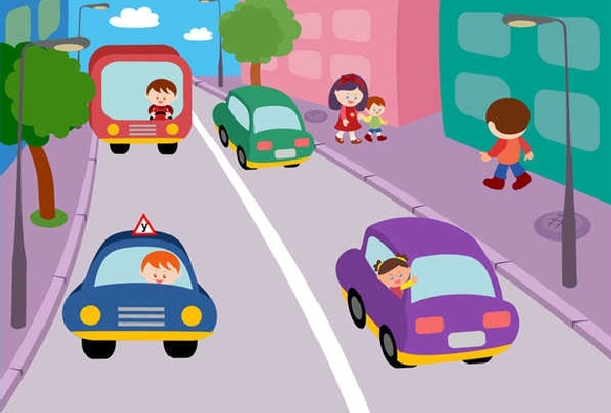
Я пока пешеход и мне важно знать обязанности
и правила дорожного движения для пешеходов.
Пешеходы должны двигаться по тротуарам, пешеходным или велопешеходным дорожкам, а при их отсутствии
по обочине дороги.
Знает каждый гражданин,
Что в любое время года
Мостовая – для машин,
Тротуар – для пешехода!
Люди по обочине
Двигаться должны
Транспорту навстречу
С левой стороны.
Велосипедная дорожка Обгоняй Максим Сережку. Вам никто не помешает – Этот знак все дети знают.

Slide 4
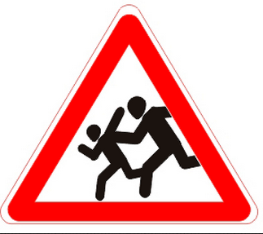
Пешеходам важно знать знаки дорожного движения
Мы идём по тротуару,
Здесь машинам нет пути! Ну а знаки нам расскажут,
Где дорогу перейти.
1
2
3
Знаком 1 обозначаются места пешеходного перехода.
Знаки 2 и 3 предупреждающие, они предназначены
для водителей. Эти дорожные знаки не дают преимущества пешеходам.

Slide 5
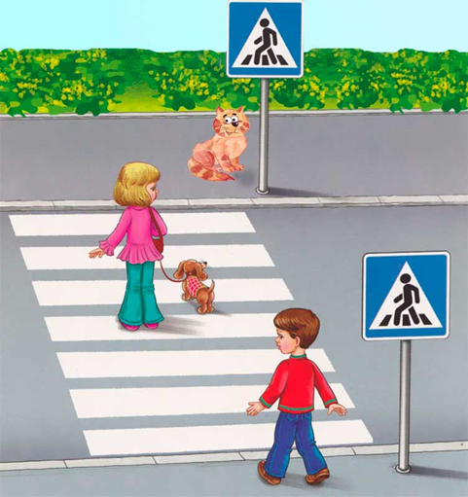
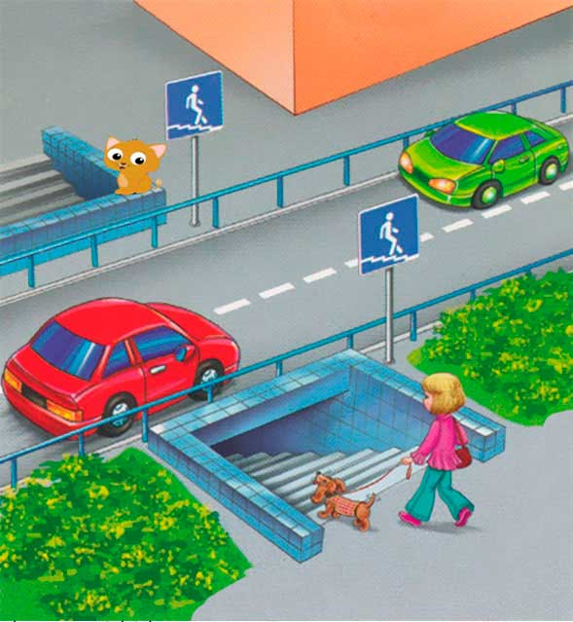
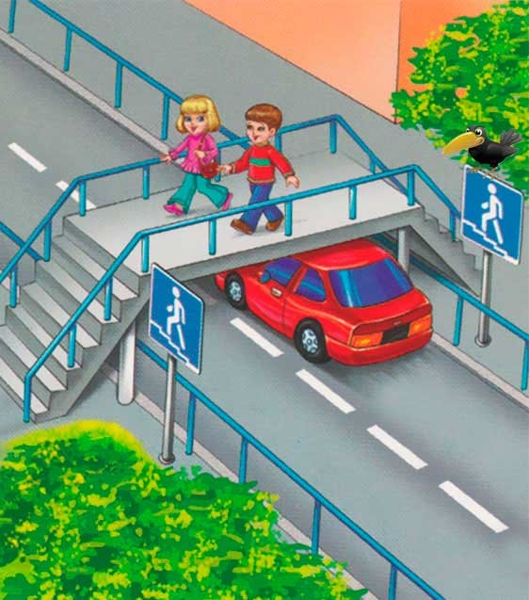
пешеходный переход
Пешеход, пешеход, помни ты про переход! Глубокий подземный, как зебра, наземный. Знай, что только переход от машин тебя спасет!

Slide 6
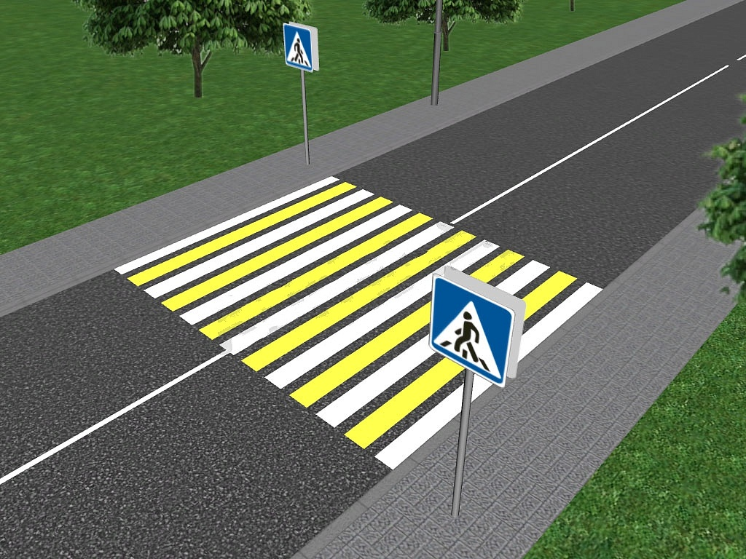
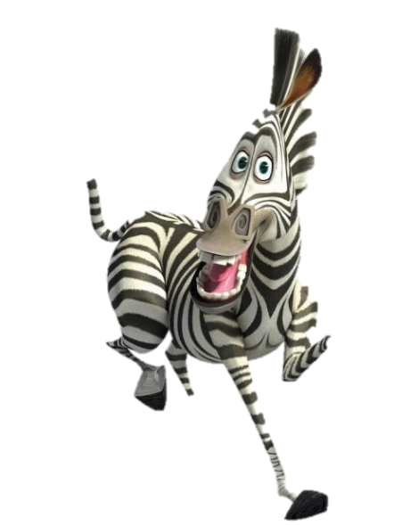
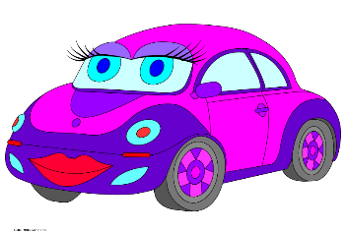
пешеходный переход
Встретишь зебру на дороге –
Уносить не надо ноги: Потому что эта зебра –
Пешеходный переход.

Slide 7
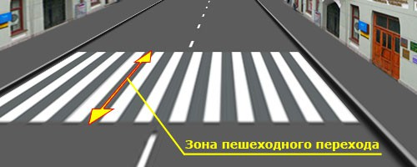
Знаков может не быть

Slide 8
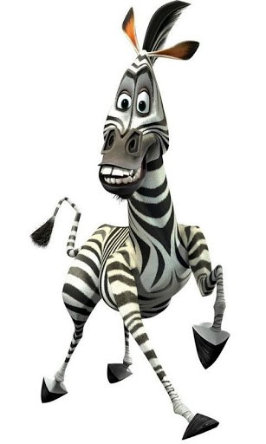
Зебра может убежать

Slide 9
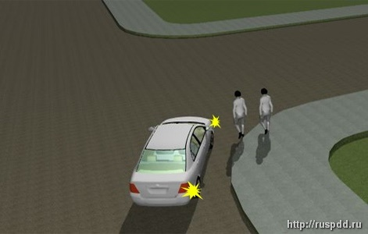
Зебра может убежать
и прихватить с собой знаки
Пешеход должен знать
правила дорожного движения для водителей.
Но не стоит быть самоуверенным, оцените расстояние
до приближающегося транспортного средства, его скорость. Убедитесь, что переход будет безопасным.
Дорогу так перехожу: Сначала влево погляжу И, если нет машины, Иду до середины.
Потом смотрю внимательно Направо обязательно И, если нет движения, Шагаю без сомнения!
Водитель, уступи пешеходам дорогу

Slide 10
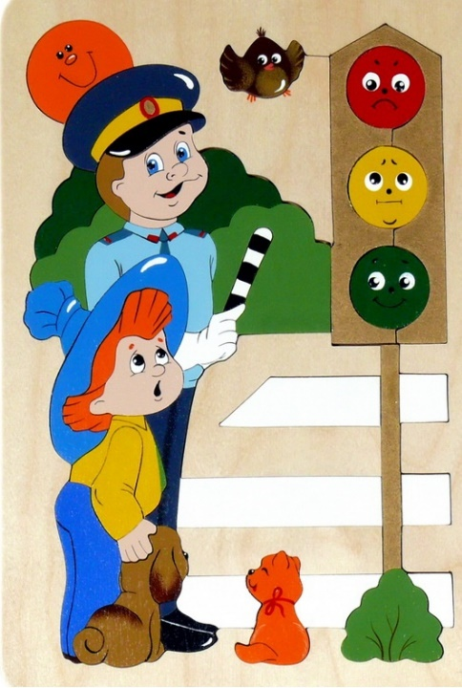
Делаем ребятам
Предостережение:
Выучите срочно
ПРАВИЛА ДВИЖЕНИЯ,
Чтоб не волновались
Каждый день родители,
Чтоб спокойно мчались
Улицей водители!
С. Михалков
ПРАВИЛА ДОРОЖНОГО ДВИЖЕНИЯ

Slide 11
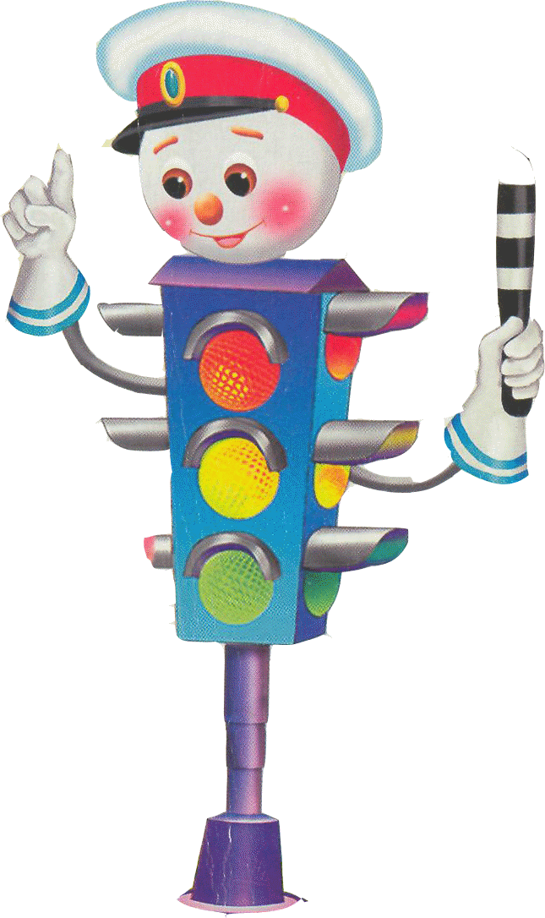
Нужно слушаться без спора указаний светофора!
Если красный свет горит,
Это значит путь закрыт!
Желтый – подожди чуть-чуть,
Будь готов продолжить путь!
А зелёный свет горит,
Это значит путь открыт!
ПРАВИЛА ДОРОЖНОГО ДВИЖЕНИЯ

Slide 12
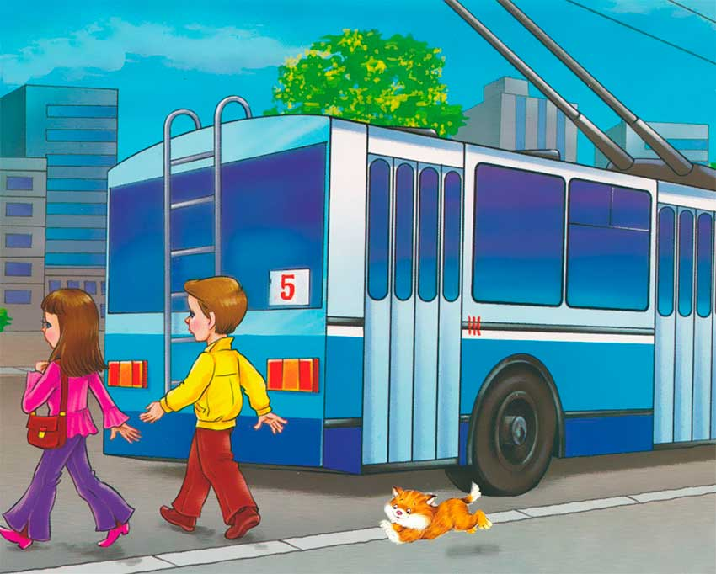
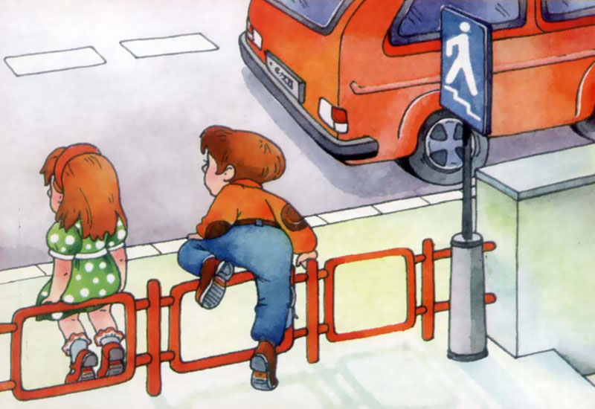
Где вдоль улицы барьер, Там нет перехода. Транспорт движется за ним, Не сбавляя хода.
За барьером можно сразу Под колёса угодить: Ведь тяжёлую машину Нелегко остановить.
Чтоб дорогу видеть слева И машины пропустить, Грузовик или автобус Надо сзади обходить.
ПРАВИЛА ДОРОЖНОГО ДВИЖЕНИЯ

Slide 13
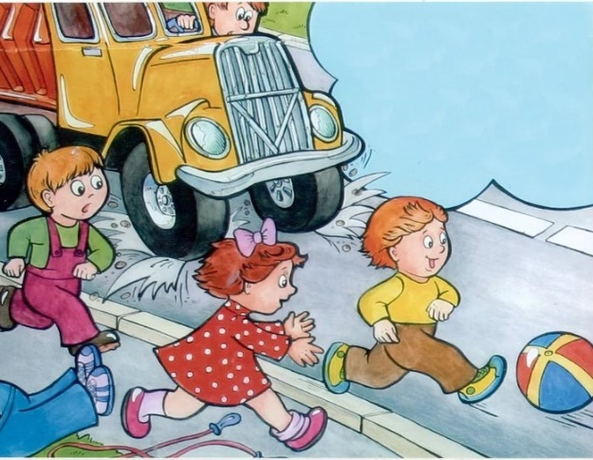
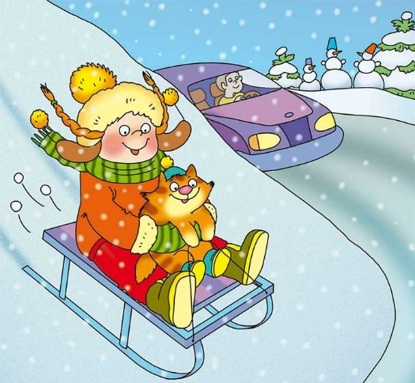
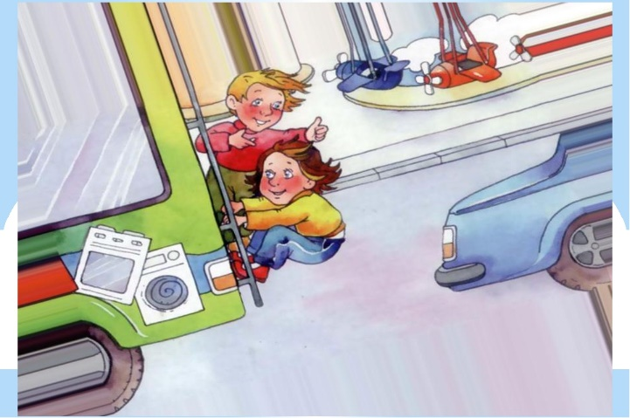
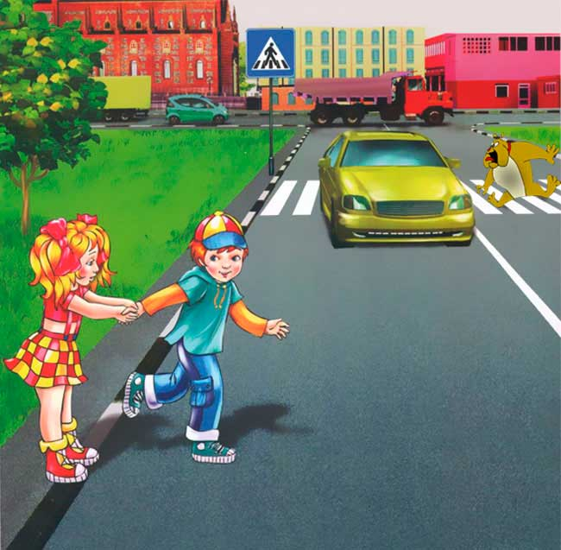
Футбол – хорошая игра На стадионе, детвора. Хоккей – игра на льду зимой. Но не играй на мостовой!
Цеплять крючком машины борт – Опасный и ненужный спорт. Щади здоровье, жизнь щади И за движением следи.
Во дворе играют дети, По дороге транспорт едет. Не случилась, чтоб беда, Не ходи играть туда.
И всегда в любой игре Оставайтесь во дворе. На проезжей части Может быть несчастье.

Slide 14
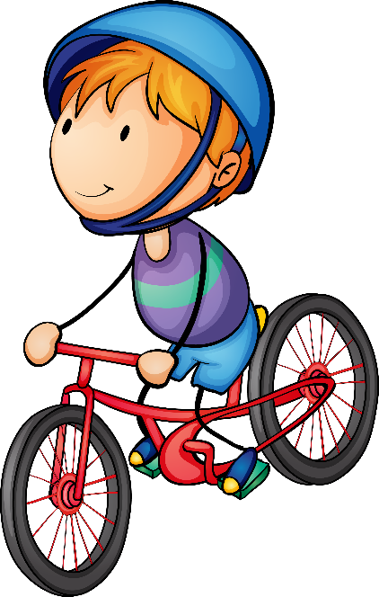
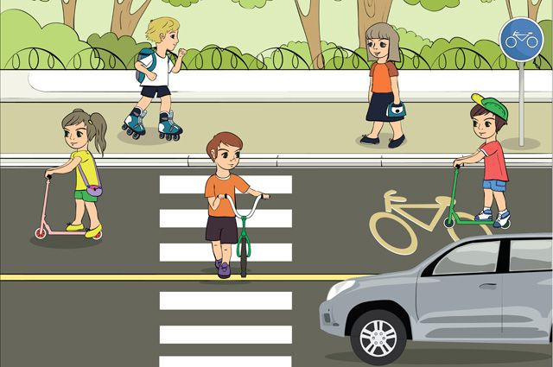
Есть у меня велосипед,
Но нет 14 лет.
Пока катаюсь во дворе,
Где безопасно детворе.
И даже в дом соседний к деду Я через улицу не еду,
По переходу я иду,
Велосипед за руль веду.
ПРАВИЛА ДОРОЖНОГО ДВИЖЕНИЯ

Slide 15
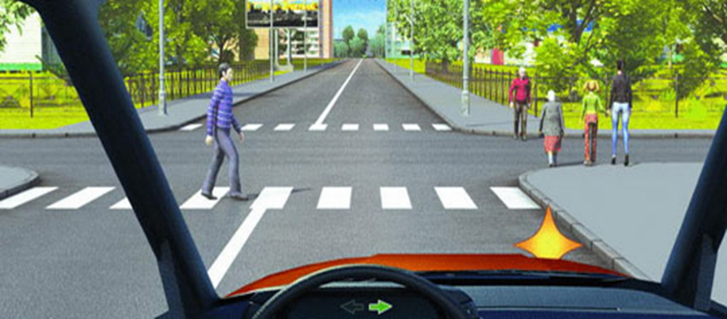
Дорога глазами водителя
Перед тем как перейти дорогу, нужно себя обозначить небольшой паузой, а не идти напролом.
Водитель может не увидеть пешехода, если его ослепило солнце или фары встречного автомобиля.

Slide 16
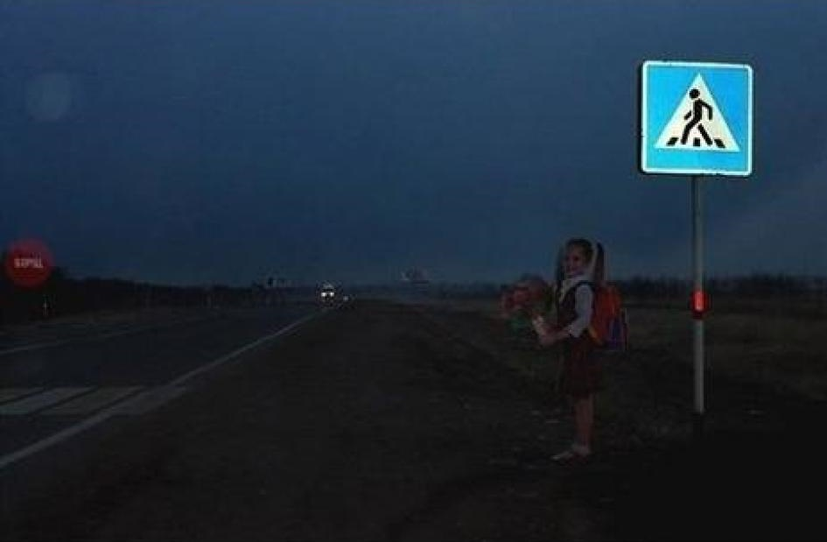
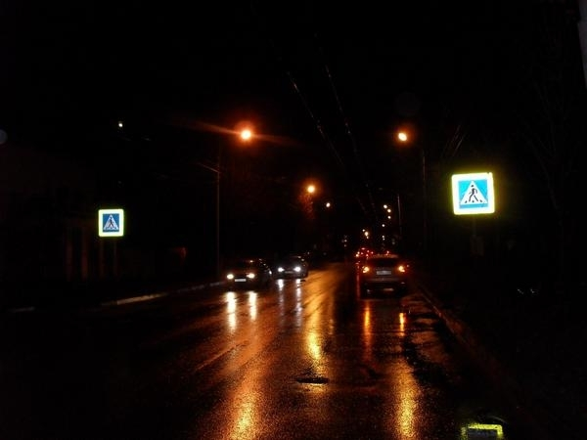
Движение по дороге в темное время суток!!!
Водитель может не увидеть пешехода, приближающегося
к месту пешеходного перехода.

Slide 17
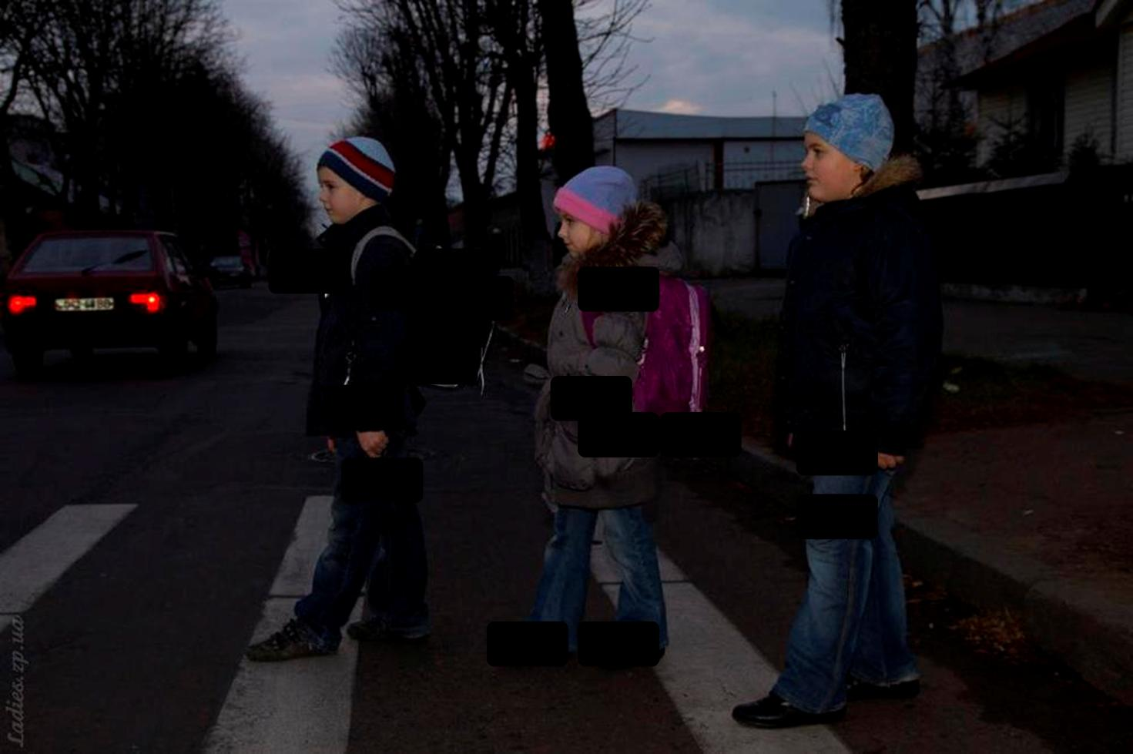
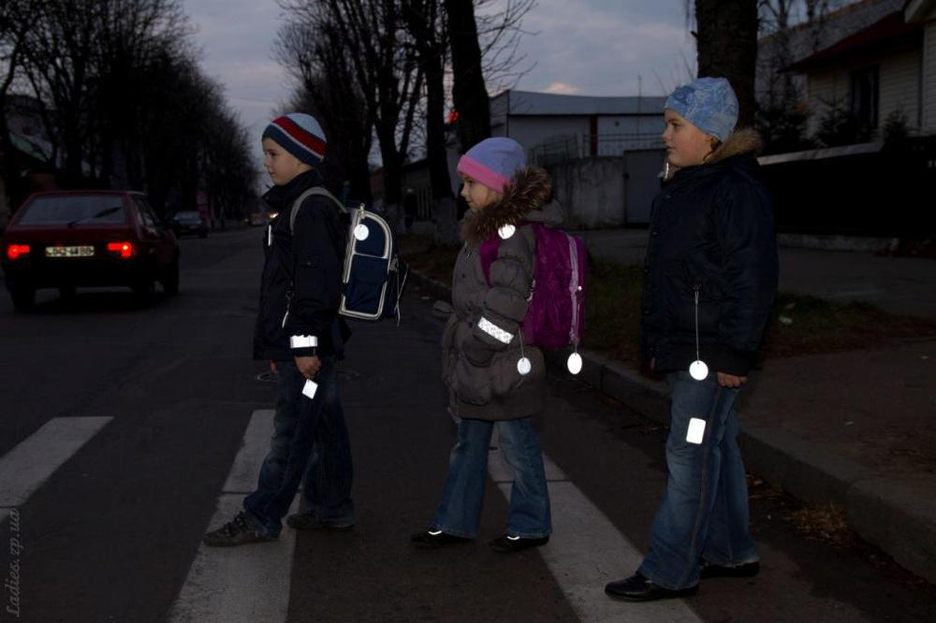
Движение по дороге в темное время суток!!!
Для безопасности используйте светоотражатели

Slide 18
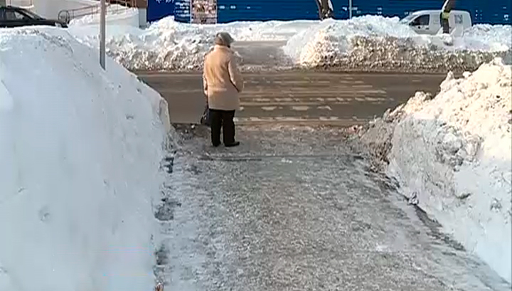
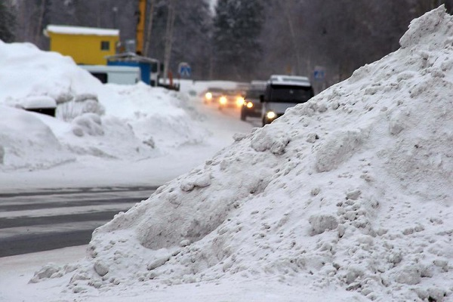
Плохая видимость из-за сугробов!!!
Водитель может не увидеть пешехода, приближающемуся к месту пешеходного перехода

Slide 19
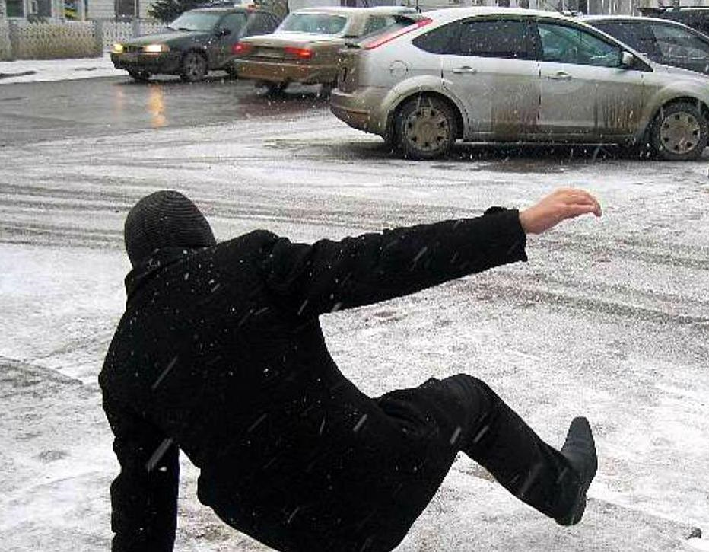
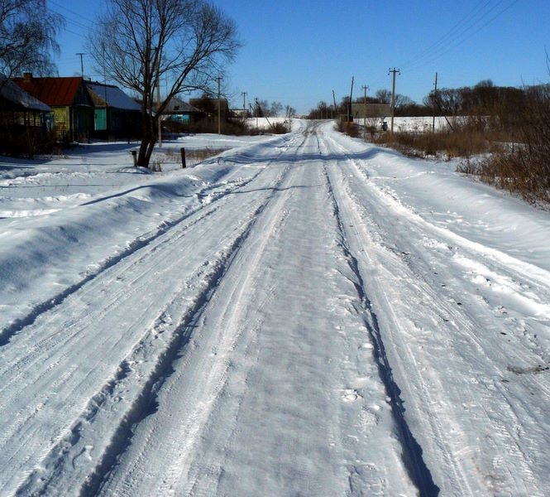
Зимой на узких дорогах
не ходите по краю сугроба
При падении можно соскользнуть под колеса.
При встречном разъезде лучше остановиться
и дождаться пока машины проедут.

Slide 20
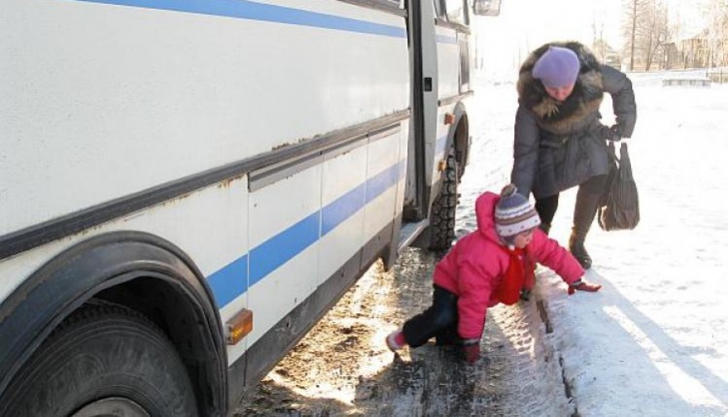
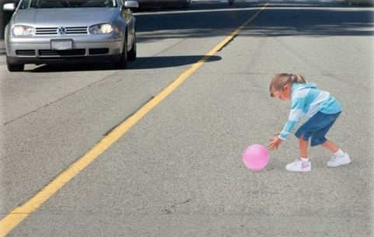
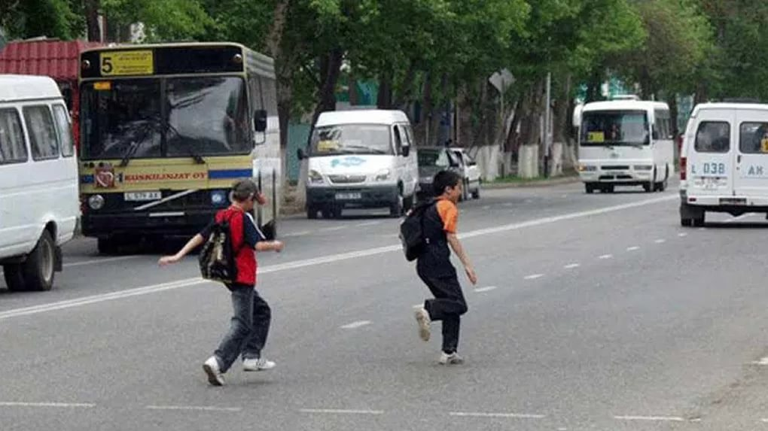
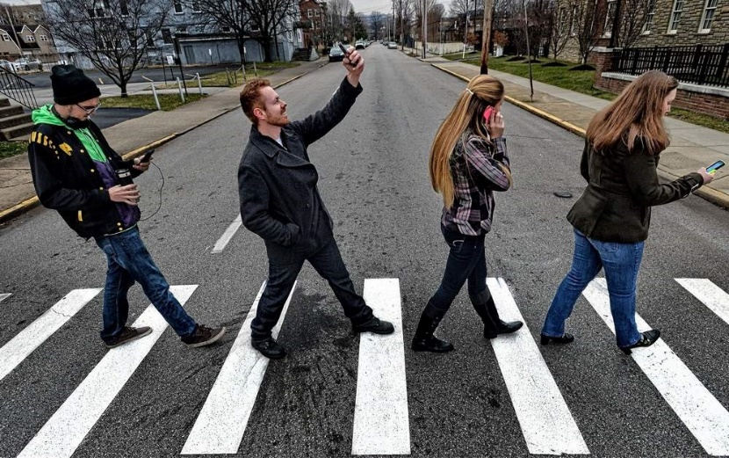
Будьте осторожны на дороге!
Опасные ситуации на дорогах

Slide 21
Будьте осторожны на дороге!
Правила дорожного движения – Это часть Таблицы Уважения: Пешехода надо уважать, На него не надо наезжать. И прошу вас уважать шофёра,
Каждый может стать шофёром скоро. Если рядом путь перебегать, Можем мы шофёра напугать. Нужно всем участникам движения Соблюдать Законы Уважения!

Slide 22
В презентации использовались материалы:
Сайт ПДД24.com (Правила дорожного движения Российской Федерации 2018 год) - http://www.pdd24.com/
Стихотворения:
Школа АБВ (сайт Елены Берюховой) - http://www.shkola-abv.ru/pravila-dorozhnogo-dvizheniya-v-stihah/
Стихи.ру (российский литературный портал) - http://www.stihi.ru/2009/07/17/3797
Картинки:
Дочки и сыночки (познавательный блог для детей и родителей) - http://dochkiisinochki.ru/kartinki-pro-pravila-dorozhnogo-dvizheniya.html
Яндекс. Картинки (поисковая система изображений) - https://yandex.ru/images/

